Slide 1
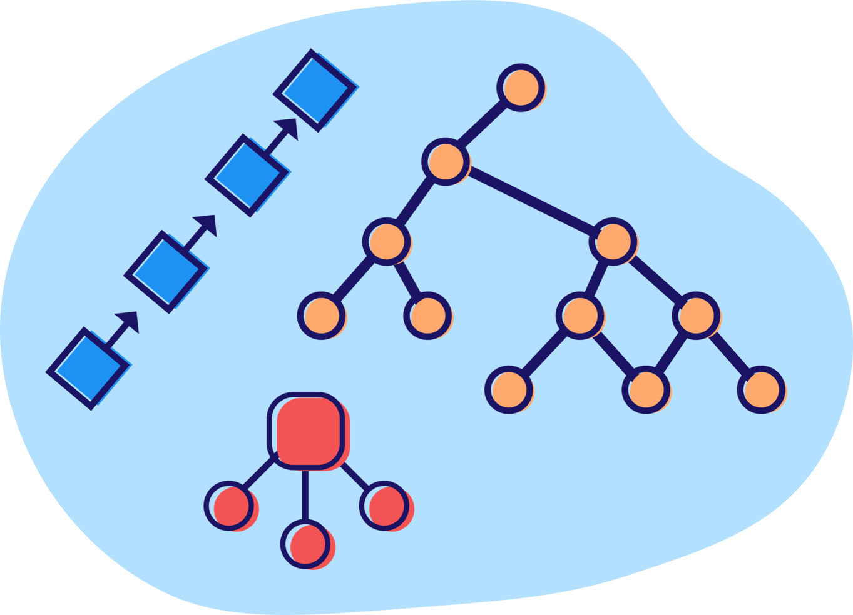
Data
Structure
Lec (4)
أ.أميمة محمود فقير – جامعة دنقلا – كلية علوم الحاسوب وتقانة المعلومات

Slide 2
عناصر المحاضرة:
القائمة المتصلة (Linked List).
تطبيق عملي.

Slide 3
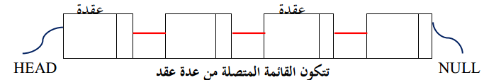
القائمة المتصلة (Linked List):
عبارة عن هيكل بيانات مكون من عقد (nodes) مرتبطة مع بعضها البعض، ولها بداية ونهاية.

Slide 4
القائمة المتصلة (Linked List):
هي سلسلة من العقد بحيث كل عقدة ترتبط بعقدة لاحقة لها ما عدا العقدة الأخيرة التي ترتبط بالقيمة (null) والتي تشير إلى نهاية القائمة.
العقدة: عبارة عن سجل أو كائن في القائمة تمثل وحدات مختلفة من الذاكرة المعنونة وتتكون من حقلين (حقل للبيانات وحقل يحمل عنواناً يؤشر للعقدة التالية في الذاكرة) وليست بالضرورة أن تكون العقد متلاصقة فيزيائياً في الذاكرة.

Slide 5
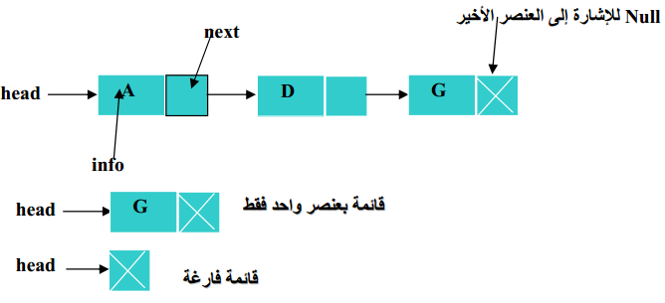
القائمة المتصلة (Linked List):

Slide 6
القائمة المتصلة (Linked List):
تتكون العقدة من :
حقل البيان: وهو الحقل الذي يحمل العنصر الحقيقي في القائمة، وبيانات هذا العنصر قد تكون غير متجانسة.
حقل الربط: ويحمل عنوان العقدة التالية في القائمة ويعرف باسم المؤشر.
يحتوي المؤشر على قيمة بيانية تحدد موقع تخزين العنصر التالي في القائمة وغالبا ما تكون مكتوبة بالنظام الثنائي أو السادس عشري.

Slide 7
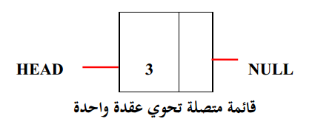
القائمة المتصلة (Linked List):
المؤشر head هو مؤشر لأول عقدة في القائمة المتصلة وإذا كانت القائمة فارغة فإنه يشير إلى null.
مشكلة المؤشر head لو حذف أو تبدلت قيمته لا نستطيع الوصول للقائمة ولا نستطيع حذفها (تسرب الذاكرة).

Slide 8
مميزات القائمة المتصلة (Linked List):
ليس من الضرورة تحديد حجمها.
تقبل أنواع غير متجانسة من البيانات.
غير متجاورة في الذاكرة مما يسهل عملية الحذف والاضافة.

Slide 9
أنواع القائمة المتصلة (Linked List):
يوجد عدة أنواع أهمها:
القائمة المتصلة أحادية الاتجاه (single linked list).
القائمة المتصلة ثنائية الاتجاه (double linked list).
القائمة المتصلة الدائرية (circular linked list).

Slide 10
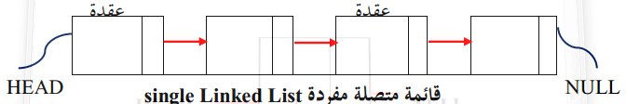
القائمة المتصلة أحادية الاتجاه:
هي قائمة من مجموعة من العقد تشير كل عقدة فيها إلى العقدة التي تليها، عدا العقدة الأخيرة تشير إلى null.

Slide 11
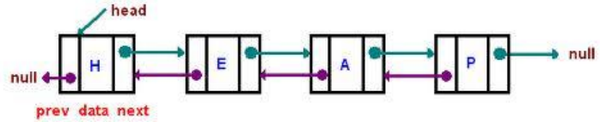
القائمة المتصلة ثنائية الاتجاه:
هي قائمة من مجموعة من العقد تحتوي كل عقدة على مؤشرين (واحد للعقدة السابقة والآخر للعقدة اللاحقة).
العقدة الأولى والأخيرة أحد مؤشريها يشير للعقدة التالية والآخر يشير إلى null.

Slide 12
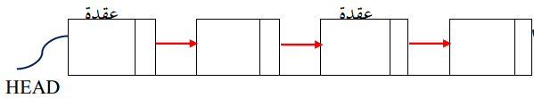
القائمة المتصلة الدائرية:
هي قائمة من مجموعة من العقد بحيث تشير العقدة الأخيرة إلى العقدة الأولى.

Slide 13
القائمة المتصلة أحادية الاتجاه:
العمليات التي يمكن أن تتم على القوائم المتصلة:
الإضافة – التعديل – الحذف – عرض العناصر – البحث
الإضافة:
إضافة أول عقدة.
الإضافة من اليمين (النهاية).
الإضافة من اليسار (البداية).
الإضافة من الوسط.

Slide 14
القائمة المتصلة أحادية الاتجاه:
العمليات التي يمكن أن تتم على القوائم المتصلة:
الإضافة – التعديل – الحذف – عرض العناصر – البحث
الإضافة:
إضافة أول عقدة.
الإضافة من اليمين (النهاية).
الإضافة من اليسار (البداية).
الإضافة من الوسط.

Slide 15
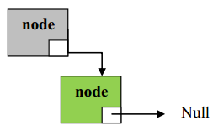
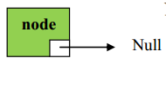
القائمة المتصلة أحادية الاتجاه:
الإضافة من اليمين (النهاية).
ننشئ عقدة جديدة ونجعلها تؤشر إلى null
نجعل العقدة الأخيرة بدلا من أن تشير إلى null تشير إلى العقدة الجديدة.

Slide 16
القائمة المتصلة أحادية الاتجاه:
الإضافة من اليسار (البداية).
نقوم بإنشاء عقدة جديدة ونجعلها تؤشر إلى أول عقدة من القائمة ثم نجعل عنوان القائمة هو العقدة الجديدة.

Slide 17
القائمة المتصلة أحادية الاتجاه:
الإضافة من الوسط:
لدينا قائمة من العقد، نبحث عن العقدة التي نريد أن نضيف بعدها.
ننشئ عقدة جديدة ونجعلها تؤشر إلى العقدة التي تلي العقدة المقصودة.
نجعل العقدة المقصودة تؤشر إلى العقدة الجديدة.

Slide 18

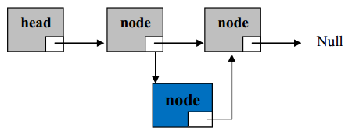
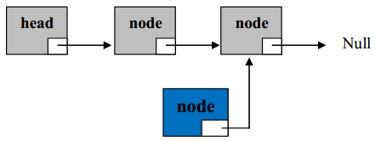
القائمة المتصلة أحادية الاتجاه:

Slide 19
القائمة المتصلة أحادية الاتجاه:
الحذف وله 3 طرق:
الحذف من اليمين (النهاية).
الحذف من اليسار (البداية).
الحذف من الوسط.

Slide 20
القائمة المتصلة أحادية الاتجاه:
الحذف من اليسار (البداية).
نجعل العقدة التالية للعقدة الأولى هي بداية القائمة.
تكون العقدة الأولى حرة نقوم بحذفها.

Slide 21
القائمة المتصلة أحادية الاتجاه:
الحذف من اليمين (النهاية).
تحديد العقدة التي تسبق العقدة الأخيرة.
جعلها تؤشر إلى null أي نجعلها العقدة الأخيرة.
حذف العقدة الأخيرة.

Slide 22
القائمة المتصلة أحادية الاتجاه:
الحذف من الوسط:
نحدد العقدة المراد حذفها.
نجعل العقدة السابقة لها تؤشر للعقدة التالية لها.
نحذف العقدة الحرة.

Slide 23
الحزن التسلسلي والدينامكي:
القوائم المتصلة | المصفوفات | وجه المقارنة
متغير | ثابت | الحجم
يتم تعيين موضع العنصر أثناء وقت التشغيل | يتم تخصيص موقع العنصر أثناء وقت التحويل البرمجي | توزيع التخزين
عشوائيا | على التوالي | ترتيب العناصر
متسلسل بدأ من العقدة الأولى | مباشر عن طريق الفهرس | الوصول للعنصر
سريع وفعال | بطيئة نسبيا | الإدراج والحذف
أكثر | أقل | الذاكرة المطلوبة
فعال | غير فعال | استخدام الذاكرة

Slide 24
مثال (1):
برنامج يوضح العمليات على القوائم المتصلة

Slide 25
import java.util.LinkedList;
import java.util.List;
public class list{
public static void main(String[] args) {
List <String> s = new LinkedList< String >();
s.add (“dongola”);
s.add (“halfa”);
s.add (“Algoled”);
System.out.println(“list => " + s);
}}

Slide 26
مثال (2):
import java.util.LinkedList;
import java.util.List;
public class list{
public static void main(String[] args) {
List <Number> s = new LinkedList< Number >();
s.add (new Integer (4));
s.add (new Float(9.4));
s.add (new Double(65.876));
s.add (new Long(657436876));
System.out.println(“list => " + s);
}}

Slide 27
مثال (3):
import java.util.LinkedList;
import java.util.List;
public class list{
public static void main(String[] args) {
List <Number> s = new LinkedList< Number >();
s.add (new Integer (4));
s.add (new Float(9.4));
s.add (new Double(65.876));
s.add (new Long(65765436876));
s.add (2 , new Integer (10));
System.out.println(“list => " + s);
}}

Slide 28
مثال (4):
import java.util.LinkedList;
import java.util.List;
public class list{
public static void main(String[] args) {
List <Number> s = new LinkedList< Number >();
s.add (new Integer (4));
s.add (new Float(9.4));
s.add (new Double(65.876));
s.add (2 , new Integer (10));
Number N = s.get (1);
System.out.println(“list => " + s);
}}

Slide 29
مثال (5):
import java.util.LinkedList;
import java.util.List;
public class list{
public static void main(String[] args) {
List <Number> s = new LinkedList< Number >();
s.add (new Integer (4));
s.add (new Float(9.4));
s.add (new Double(65.876));
s.add (2 , new Integer (10));
s.set (2 , new Double (66.54));
s.remove (1);
System.out.println(“list => " + s);
}}

Slide 30
مثال (6):
import java.util.LinkedList;
import java.util.List;
public class list{
public static void main(String[] args) {
List <String> s = new LinkedList< String >();
s.add (“dongola”);
s.add (“halfa”);
s.add (“Algoled”);
if(s.contains (“halfa”))
System.out.println(“yes”);
else
System.out.println(“no”);
}}

Slide 31
مثال (7):
import java.util.LinkedList;
import java.util.List;
import java.util.Collections;
public class list{
public static void main(String[] args) {
List <String> s = new LinkedList< String >();
s.add (“dongola”);
s.add (“halfa”);
s.add (“Algoled”);
if(s.contains (“halfa”))
Collections.sort(s);
System.out.println(“list => " + s);
}}

Slide 32
؟

